Slide 1


Slide 2
Aim
I can change the French word for ‘the’ to the French word for ‘some’.
Success Criteria
I know that: le changes to du; la changes to de la; l’ changes to de l’ and les changes to des.
I can write phrases/sentences starting with Je voudrais and choose the correct form of ‘some’.
https://www.bbc.co.uk/bitesize/topics/z6d98xs/articles/zxnn7yc

Slide 3


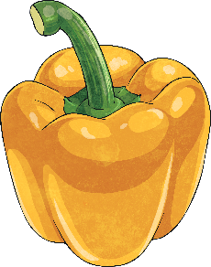
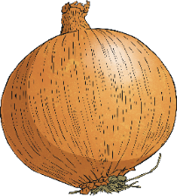
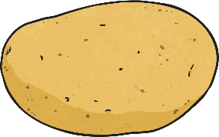
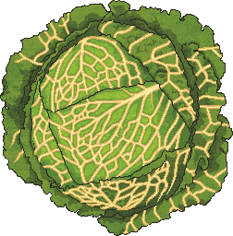
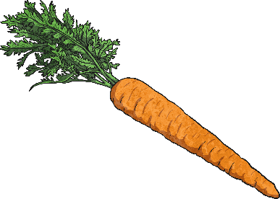
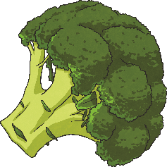
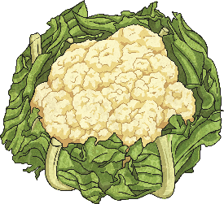
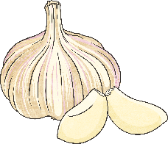
Les legumes
Qu’est-ce que c’est ?
Click play buttons throughout to hear phrases and words.
le poivron
la pomme
de terre
l’oignon
l’ail
la carotte
le chou-fleur
le chou
le brocoli

Slide 4

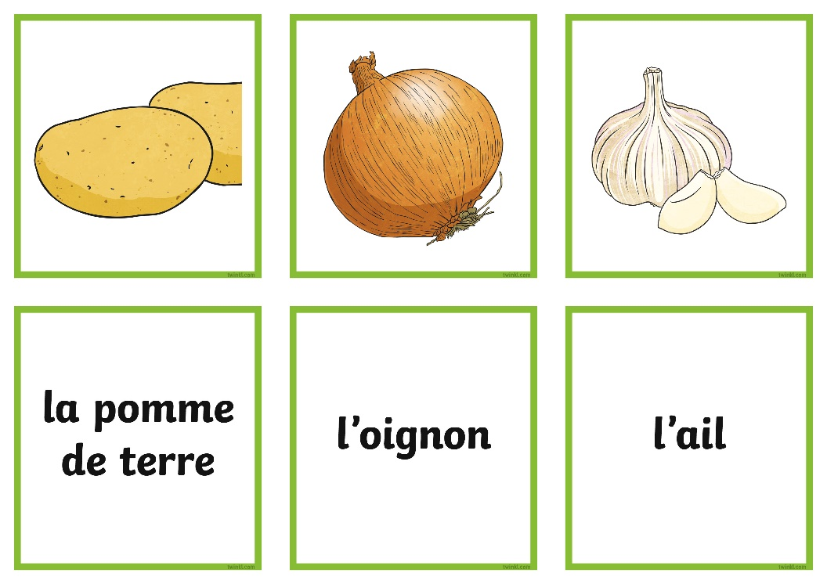
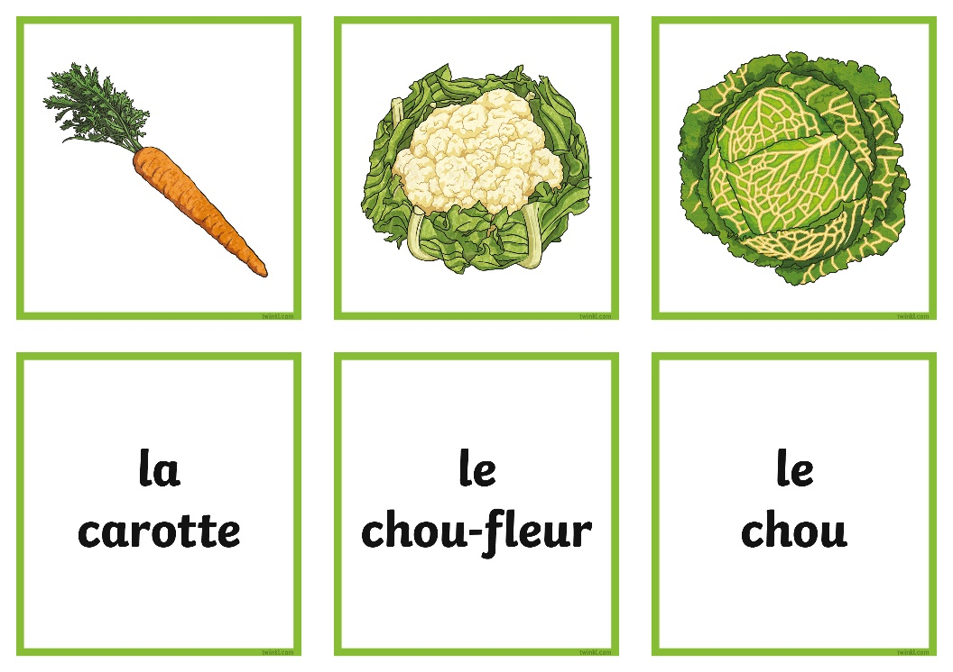
Jouons !
Play Pairs Matching Game

Slide 5
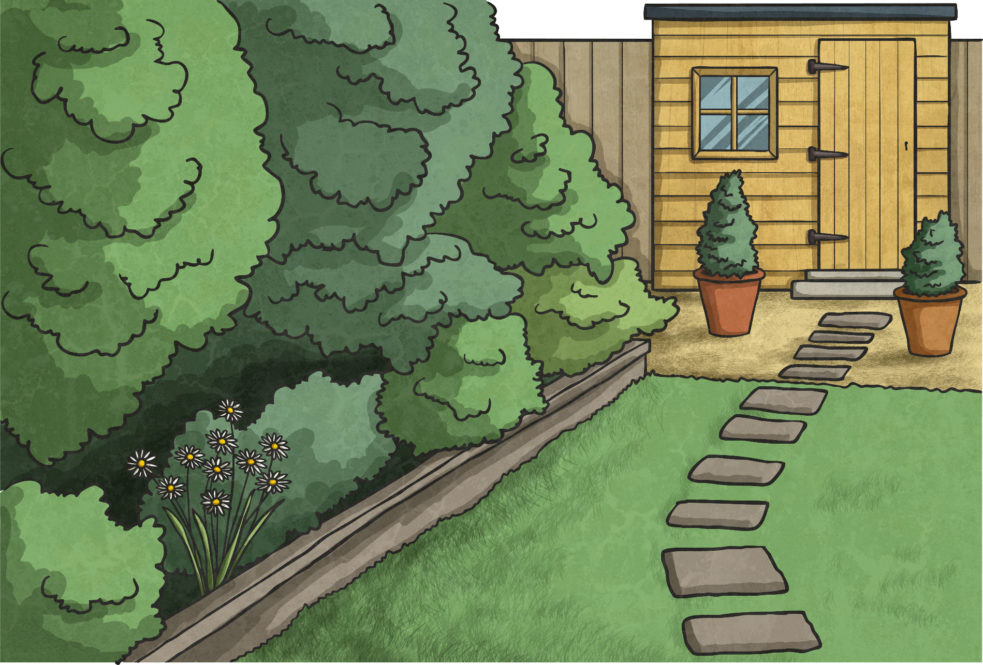
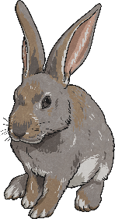
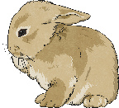
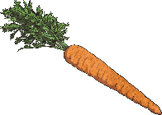
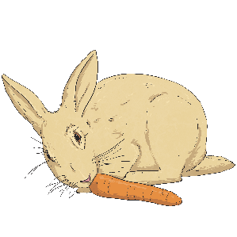

Some
le
la
les
l’
du
de la
des
de l’

Slide 6

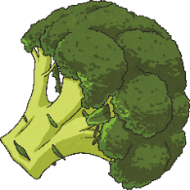



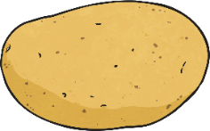
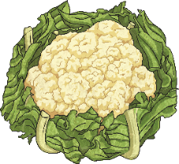
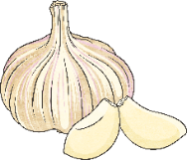
Which one? du de la de l’ des
Je voudrais du/de la/de l’…
Je voudrais des…

Slide 7
Which one? du de la de l’ des
Je voudrais du/de la/de l’…
Je voudrais des…
Je voudrais du chou.
Je voudrais des oignons.
Je voudrais du
chou-fleur.
Je voudrais des pommes de terre.
Je voudrais
de l’ail.
Je voudrais des carottes.
Je voudrais
du brocoli.
Je voudrais des poivrons.

Slide 8

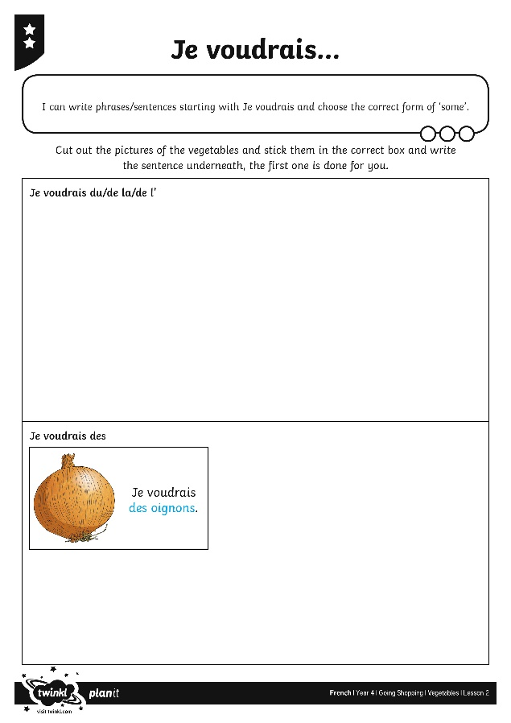
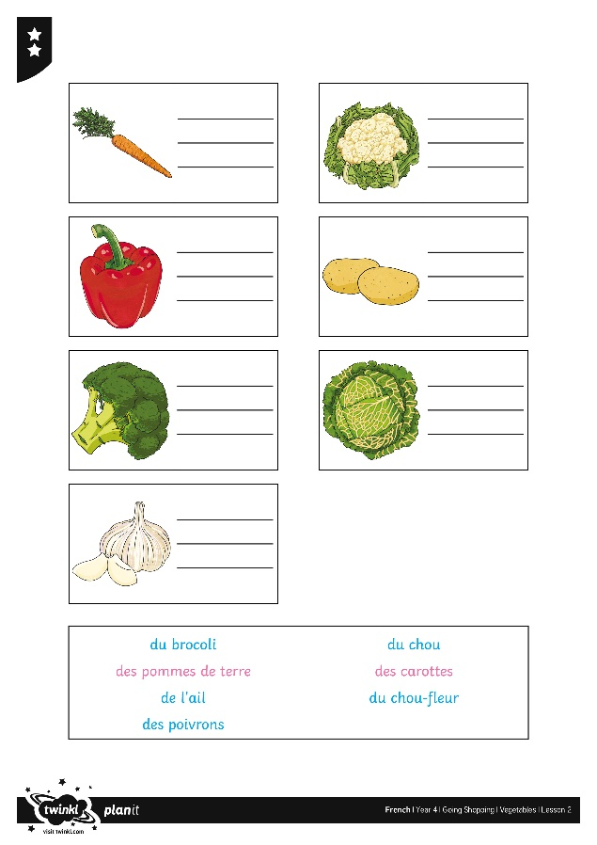
Allez-y !
Individual Activity

Slide 9

Aim
I can change the French word for ‘the’ to the French word for ‘some’.
Success Criteria
I know that: le changes to du; la changes to de la; l’ changes to de l’ and les changes to des.
I can write phrases/sentences starting with Je voudrais and choose the correct form of ‘some’.

Slide 10


